Slide 1
আজকের পাঠে স্বাগতম
১২/০৮/২০১৭

Slide 3
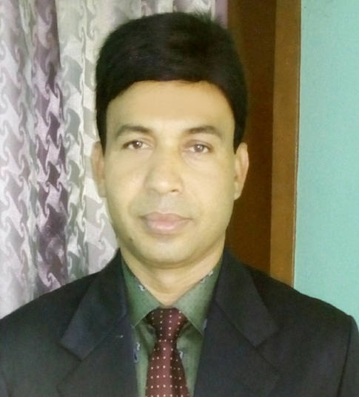
পরিচিতি
খান মোঃ মাহবুবুর রহমান
প্রভাষক(অর্থনীতি)
মহেশপুর পৌর মহিলা ডিগ্রি কলেজ, মহেশপুর ।
বিষয় : অর্থনীতি
শ্রেণিঃ একাদশ
অধ্যায়ঃ০২
পাঠঃবাংলাদেশেরকৃষি
১২/০৮/২০১৭

Slide 4
বিষয়ঃ অর্থনীতি
অধ্যায়ঃ০২
সাপ্তাহিক পরীক্ষা-২০২১
বিশেষ পাঠঃবাংলাদেশের কৃষি ।
শ্রেণী একাদশ /দ্বাদশ । মানঃ১৫

Slide 5
১।বাংলাদেশে কোন ধরনের খামারের প্রাধান্য রয়েছে ?
(ক) জীবন নির্বাহী খ) বহুমূখী গ) সমবায় ঘ) যৌথ
২। Biotechnology শব্দটি সর্বপ্রথম কে প্রচলন করেন?
ক) কার্ল মার্ক্স খ ) কার্ল এরিক গ ) কার্লফ্রেডরিক ঘ ) কার্ল থমাস ।
৩। কোনটি গ্রামীণ খাতের অন্তর্ভূক্ত ?
ক) বনজ সম্পদ খ) বৃহৎ শিল্প গ) উচ্চশিক্ষা ঘ) উন্নত পরিবহন
৪ । বাংলাদেশের অর্থনীতির বৈশিষ্ঠ্য কোনটি ?
ক ) কৃষি একক বৃহত্তম খাত । খ ) প্রাকৃতিক সম্পদের প্রাচূর্য গ ) জীবণযাত্রার মানের অবনতি ঘ ) বেকারত্বের পরিমান হ্রাস
১৬

Slide 6
২
কৃষকেরা আনুষ্ঠানিক উৎস্য থেকে ঋণ গ্রহণ করে -
৫
ক
বীজ ও সার ক্রয় করতে ।
খ
সেচের ব্যবস্থা করতে ।
ভূমিহীন কৃষকেরা পরিবারের ভোরণপোষণ করতে
গ
নিচের কোনটি সঠিক?
ক
ও
খ
গ
খ
ও
ক
খ

Slide 7
নিচের উদ্দীপকটি পড় এবং ৬ ও ৭ নং প্রশ্নের উত্তর দাও।
-
হাদারাম তার কৃষি খামারে বিভিন্ন মৌসুমে ভিন্ন ভিন্ন ফসল চাষ করে।এতে তার জমি কখনওফেলে রাখতে হয়না ।সারাবছর তার খামার থেকে আয় হতে থাকে ।
ফলে সে খুব সূখী ।
৬।হাদারামের চাষ পদ্ধতি হলো- ?
(খ) শস্য বহুমূখীকরণ
(ক) নিবিড় চাষ পদ্ধতি
(গ) আধূনিক চাষ পদ্ধতি।
(ঘ) সনাতন চাষ পদ্ধতি
৭।উদ্দীপকে সৃষ্ট ফলাফল হলো- ।
কৃষি উৎপাদন বৃদ্ধি
চাহিদা পূরণ
উর্বরতা শক্তি সংরক্ষণ ।
নিচের কোনটি সঠিক ?
(গ) i ii iii
(ঘ) iiওiii
(ক) i ও iii
(খ) i ও ii

Slide 8
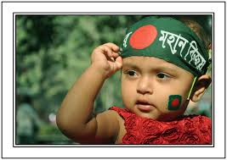
২
.৮।
সময়ের ভিত্তিতে কৃষিঋণ কত প্রকার ?
ক
১ প্রকার
খ
২ প্রকার
উত্তরটি সঠিক
উত্তরটি সঠিক
উত্তরটি সঠিক
পুনরায় চেষ্টা কর
পুনরায় চেষ্টা কর
উত্তরটি সঠিক
পুনরায় চেষ্টা কর
পুনরায় চেষ্টা কর
পুনরায় চেষ্টা কর
পুনরায় চেষ্টা কর
পুনরায় চেষ্টা কর
পুনরায় চেষ্টা কর
গ
৩ প্রকার
ঘ
৪ প্রকার
.৯
কোনটি HYV Technology ?
ক
উফশী প্রযুক্তি
খ
তথ্য প্রযুক্তি ।
সঠিক উত্তরের জন্য বৃত্তের উপর ক্লিক কর
গ
পরমানু প্রযুক্তি
ঘ
জৈব প্রযুক্তি ।
১০
কোনটি পৃথিবীর প্রাচীন ও বৃহত্তম শিল্প ?।
ক
চিনি
খ
চা
গ
কৃষি
ঘ
লৌহ
Notes:
২নং প্রশ্নের উত্তর দুটিই সঠিক।

Slide 9
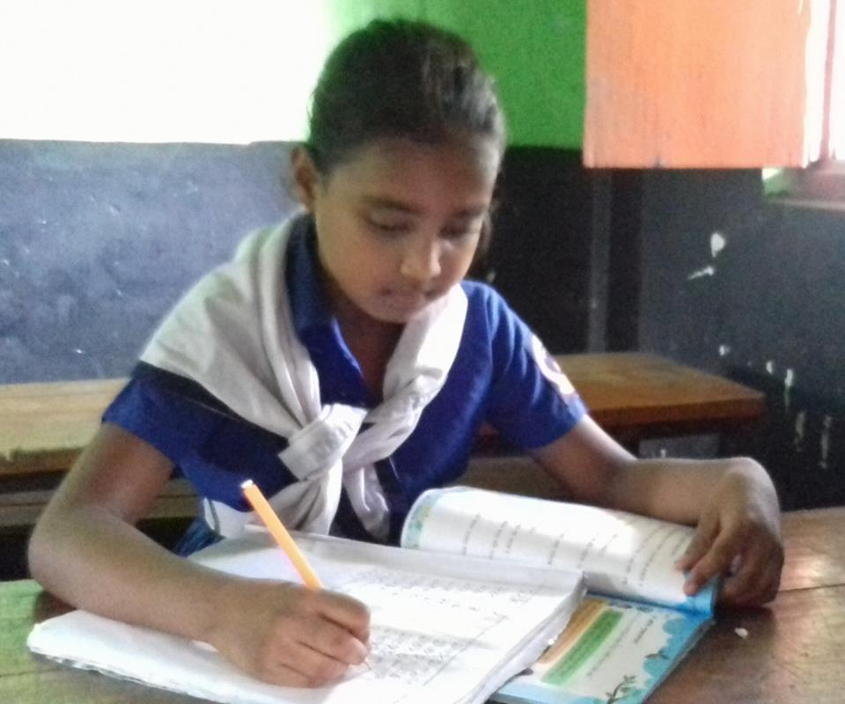
২
মূল্যায়ন
বোর্ডে এসে উত্তর লিখঃ
(১১) বাংলাদেশের কৃষির উপখাত হচ্ছে?
(ক) ৬ টি ।
(খ) ৫ টি।
(গ).৪ টি
(ঘ) ৩ টি ।
সঠিক উত্তর
সঠিক উত্তর
আবার চেষ্টা কর
আবার চেষ্টা কর
আবার চেষ্টা কর
আবার চেষ্টা কর
আবার চেষ্টা কর
আবার চেষ্টা কর
(১২) কোনটি পৃথিবীর প্রাচীন পেশা ?
(ক) কৃষি কাজ ।
(খ) পশু পালন ।
(গ) মৎস্য শিকার ।
(ঘ) ব্যবসা
অপশনে ক্লিক কর।

Slide 10
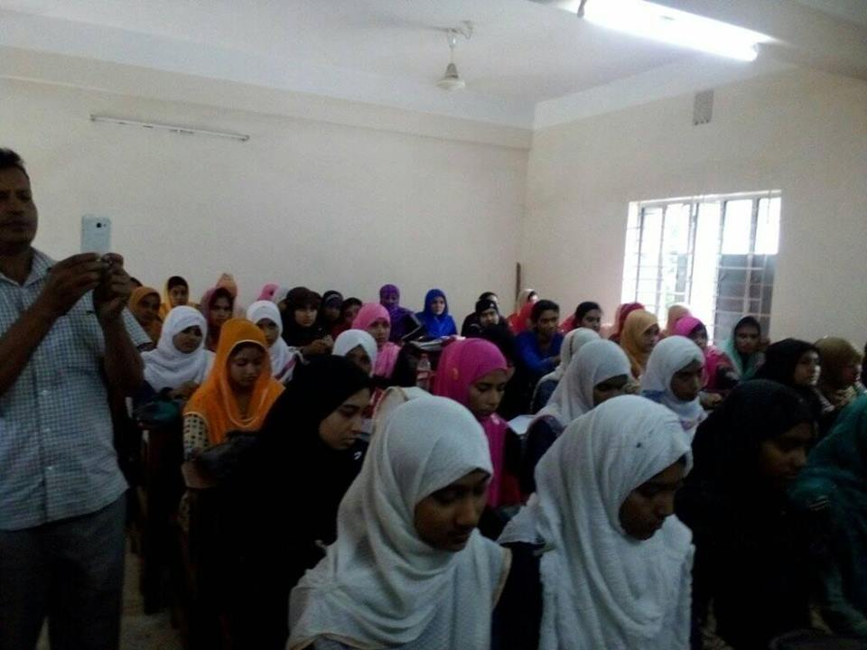
৩
মুল্যায়ন
১৩। বাংলাদেশের জিডিপিতে কৃষির কোন উপখাতের অবদান সবচেয়ে বেশি ?
চেষ্টা কর
(ক) পশু
(খ) বনজ
চেষ্টা কর
সঠিক
(গ) শস্য
(ঘ) মৎস্য
চেষ্টা কর
অপশনে ক্লিক করুন

Slide 11
৯
নিচের অনুচ্ছেদটি পড় এবং ১৪ ও ১৫নং প্রশ্নের উত্তর দাও
সঠিক হয়েছে
আবার
চেষ্টা
কর
আবার
চেষ্টা
কর
আবার
চেষ্টা
কর
।
কৃষক ইজ্জত সাহেব তার জমিতে পর পর তিনবার ধান চাষ করেছেন। কিন্ত
প্রতিবারই তার ফলন কমেছে। এ বছর নতুন করে আবাদ করার মত পর্যাপ্ত
টাকা তার হাতে নেই। বন্ধু সূরত সাহেব তাকে বললেন ,”তুমি সরকারি কার্ড
করনি কেন ? তাছাড়া তুমি এ অবস্থায় ফোনে কথা বলতে পার ।”
ঘ )জমির স্বল্পতা ।
১৪।ইজ্জত সাহেবের ধানের উৎপাদন কমার কারণ কি ?
ক
১৫।সুরত সাহেবের বক্তব্য অনুসারে ইজ্জত সাহেব সরকার থেকে কোন ধরনের
সুবিধা পেতে পারেন ?—
i.ঋণ ও পরামর্শ সহায়তা।
ii. ত্রাণ সহায়তা ।
iii. গৃহনির্মাণ ঋণ সহায়তা ।
নিচের কোনটি সঠিক?
iii i ii i ও iii i
সেচ সমস্যা
(খ উন্নত বীজ সমস্যা
(গ) শস্য বহুমূখীকরনের অভাব
সঠিক হয়েছে
আবার চেষ্টা কর
আবার চেষ্টা কর
আবার চেষ্টা কর
(ক)
(খ)
(গ)
(ঘ)
Notes:
প্রতিবারি

Slide 12
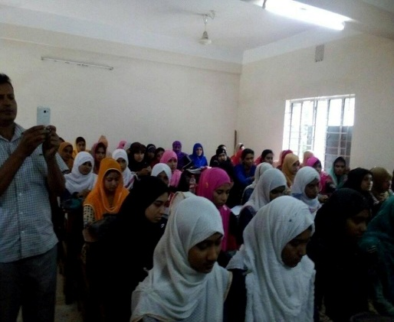
khanmahbub1974@ gmail.com

